Slide 1
Particle Technology – Characterization of disperse system (particle size distribution and key parameters)
Bộ môn Tuyển khoáng TS. Phạm Thanh Hải
Đại học Mỏ - Địa chất 12/2022

Slide 2
Ở đây chúng ta xác định một hạt vật liệu là một lượng vật chất chất rời rạc nhỏ có giao diện với môi trường xung quanh.

Slide 3
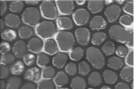
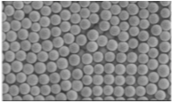
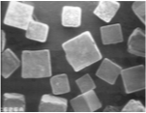
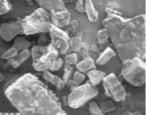
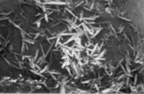
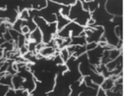
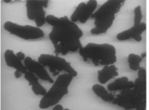
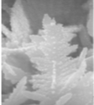
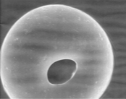
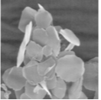
Sự đa dạng của các hạt chất rắn (vô cơ)
Vật liệu được nén hoặc có cấu trúc hình học nhất định
Các hạt có cấu trúc hình học thông thường, các hạt có hình dạng đa chiều

Slide 4
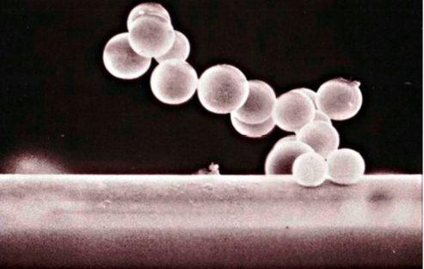
Các hạt vật liệu – khối/ đống vật liệu
Các hạt vật liệu có hành vi khác nhau khi so sánh với khối/ đống vật liệu. Đặc biệt các lực tương tác giữa các hạt sẽ chiếm ưu thế khi so sánh với trọng lượng của chúng. Chính nó làm thay đổi hành vi của các hạt riêng lẻ.
Các hạt thuỷ tinh (x = 20µm) trong một sợi thuỷ tinh

Slide 5
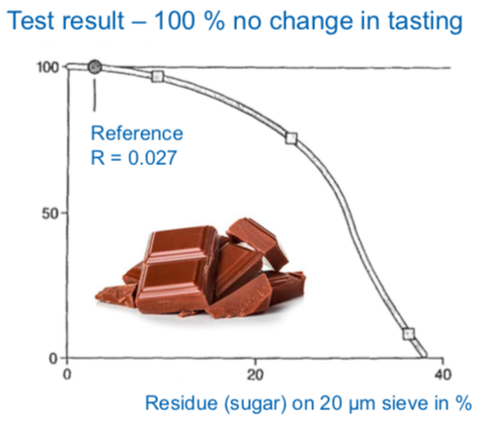
Các hàm thuộc tính: Kích thước hạt và đặc điểm hạt
Kích thước hạt và đặc điểm của hạt (ví dụ: hình dạng, lỗ rỗng) cung cấp thêm các thuộc tính của một sản phẩm, trong đó vật liệu dạng hạt được sử dụng. Những thuộc tính này có được từ dạng trạng thái phân tán của hệ thống chất rắn. Chúng được gọi là hàm thuộc tính. Sự đóng góp của hệ thống các hạt đến các hàm thuộc tính bị chống lấn với các thuộc tính hoá học của hạt.
Ví dụ: Kích thước hạt đường trong thanh sôcôla

Slide 6
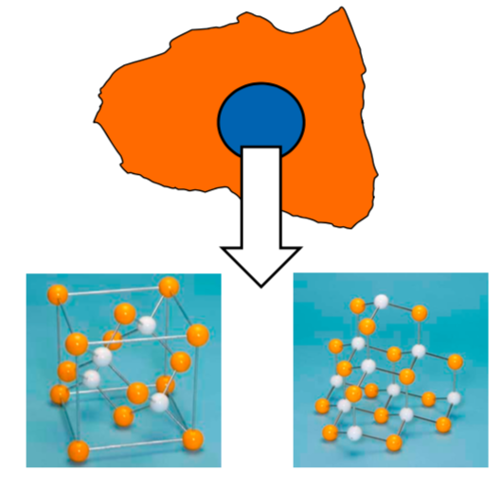
Cấu trúc tinh thể
Để đi đến một đặc điểm toàn diện của một khoáng vật, chúng ta nên có cáí nhìn sâu về cấu trúc của vật liệu. Vật liệu là tập hợp của các hạt, cúng cấp đại đa số các thuộc tính hoá học.
Ở mức độ tinh thể, các mạng tính thể có thể ảnh hướng đến thuộc tính của vật liệu (thuộc tính của các hạt)
Ví dụ: ZnS, TiO2, SiO2, Fe2O3
Sphalerite
ZnS
Wurtzite
β−ZnS

Slide 7
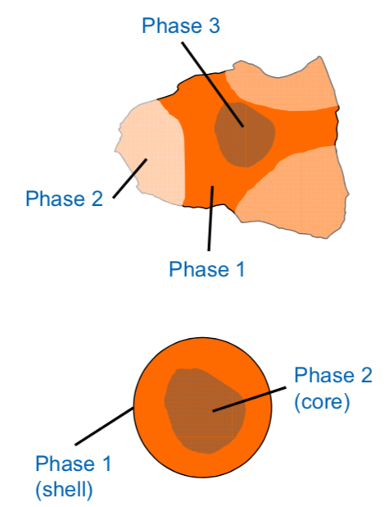
Sự phát triển xâm nhiễm
Một hạt bao gồm các vật liệu khác nhau (các pha), có thành phần hoá học khác nhau. Các hạt này gọi là sự phát triển nhiễm tự nhiên (khoáng vật) hay các hạt được tổng hợp.

Slide 8
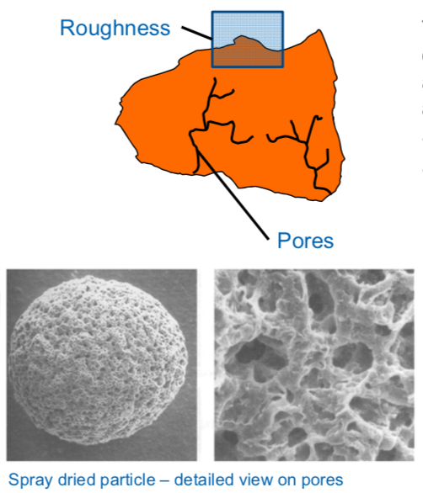
Mô tả cấu trúc bên trong của hạt – độ xốp
Cấu trúc vi mô bên trong của hạt đóng vai trò trong thuộc tính ứng dung của chúng. Các cấu trúc ảnh hưởng đến các thuộc tính như:
Độ thô nhám bề mặt
Độ xốp của hạt: Độ xốp toàn phần, kích thước lỗ rỗng, phân phối kích thước lỗ rỗng (phân bố kích thước lỗ rỗng lớn và nhỏ)

Slide 9
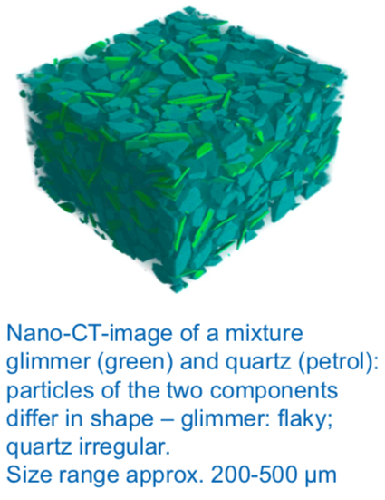
Đặc điểm của những hạt có hình dạng không đều (tính đến 1 hạt riêng lẻ)
Kích thước hạt khoáng vật được mô tả với thông số x hoặc d. Giá trị x này chủ yếu được dùng cho các hạt có hình dạng không đều.
Chúng ta thường tính đến các giá trị đường kính đặc trưng hoặc tương đương để có các giá trị đáng tin cậy, có thể tái tạo lại theo đặc tính hình học của một hạt.
Thông tin liên quan đến hình dạng hạt sử dụng các yếu tố hình dạng hay hàm hình dạng đặc biệt. Cho đến nay, vẫn chưa có một mối quan hệ định lượng nào được thiết lập giữa 1 hàm quá trình và hình dạng hạt.

Slide 10
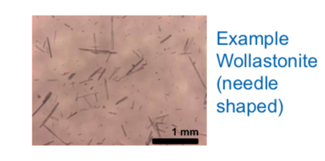
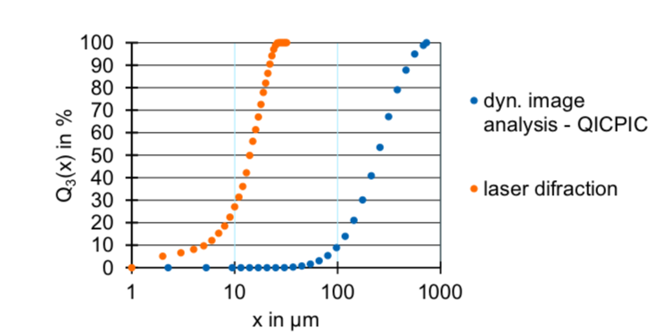
Kích thước hạt là gì? – nhận thức về các giá trị đo
Công cụ phân tích cung cấp dữ liệu về thành phần độ hạt. Đối với các hạt không lý tưởng, có một sự khác nhau đáng kể về đường kính đặc trưng, cái mà có thể được định lượng bằng phân phối thành phần độ hạt.

Slide 11
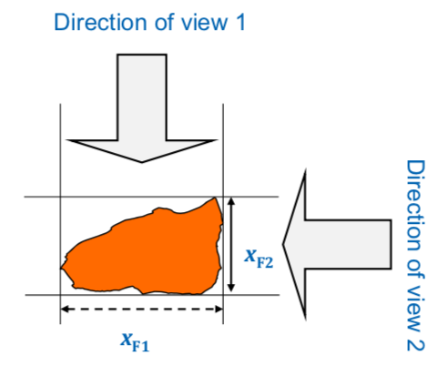
Đường kính đặc trưng – đường kính Ferret (kết quả có được từ phân tích hình ảnh)
Khi nhìn một hạt không đồng đều, kích thước hình học là hàm của góc nhìn. Hiệu ứng này sẽ luôn xuất hiện trong suốt quá trình phân tích hình ảnh tự động. Do đó chúng ta cần một quy ước cho phép đo này.
Đường kính Ferret được xác định bằng một hướng đo/ hướng nhìn. Tất cả các hạt được định lượng bằng thông tin hình học thu được.
Phương pháp này sẽ thấy có sự trừng lặp thông tin về hình dạng hạt với thông tin về kích thước hạt. Các hạt càng không đồng đều, sai số càng lớn.

Slide 12
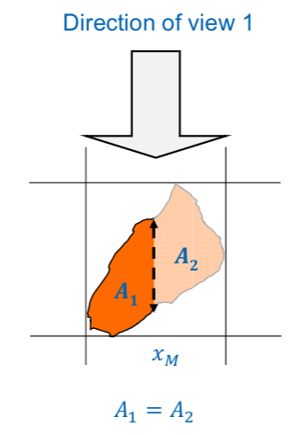
Đường kính đặc trưng – đường kính Martin (kết quả có được từ phân tích hình ảnh)
Đường kính ảo Martin liên quan đến diện tích hình chiếu của một hạt . Nó được xác định một hướng nhìn sau đó diện tích hình chiếu của mỗi hạt được phân tách thành 2 phần bằng nhau. Chiều dài của đường phân cách được xác định là đường kính Martin.
Sử dung đường kính Martin sẽ dẫn đến một vấn đề lướn hơn nếu hạt có các đoạn lõm lớn

Slide 13
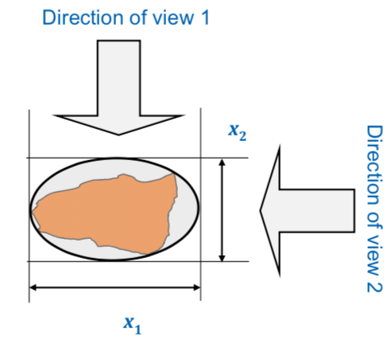
Đường kính đặc trưng – Hình elip tương đương (kết quả có được từ phân tích hình ảnh)
Từ phân tích hình ảnh 2D, ta có phần diện tích hình chiếu. Diện tích này có thể phù hợp với một dạng cấu trúc hình học xác định.
Từ phần diện tích này, chúng ta có 2 đường kính tương đương được kết nối: Chúng là trục chính và trục phụ của hình elip tương đương hay kích thước chính cuả một hình chữ nhật tương đương.
Tỷ số của hai kích thước có thể sử dung để định lượng hình dạng hạt
Thông thường kích thước hạt vật liệu tương đương với đường kích đặc trưng được xác định là kích thước dài hơn

Slide 14
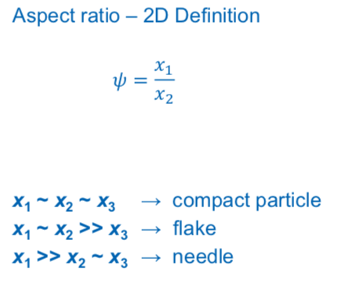
Tỷ lệ kích thước các chiều– hình dạng hạt
Tỷ lệ khung hình sử dung thông tin có được từ hình elip hoặc hình chữ nhật tương đương.
Một mô tả tổng thể của một hạt cần thông tin 3D. Chiều dài 3 cạnh. Giá trị này có thể đến từ việc sử dung hình khối hoặc elip khối
Tỷ lệ khung hình có khả năng cung cấp thông số định lượng, cái mà có thể xác định hình dạng của hạt: nhỏ họn, vảy hay dạng hình kim.

Slide 15
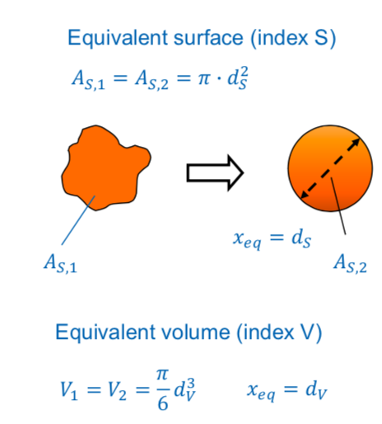
Đường kính tương đương - bề mặt tương đương
Đường kính tương đương dựa trên phép đo diện tích bề mặt hat thể tích của hạt hình cầu tương đương.
Nó có thể là hạt hình cầu có cùng diện tích bề mặt với hạt vật liệu.
Đường kính tương đương là đường kính hạt hình cầu tương đương đó.
Tương tự như thế với phép đo thể tích và đường kính tương đương của hạt hình cầu.

Slide 16

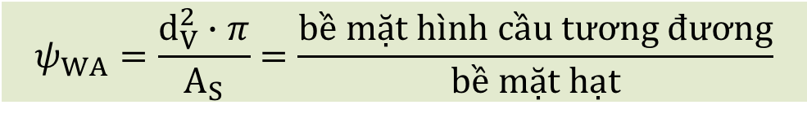
Yếu tố hình dạng – Tính tròn của hạt vật liệu theo Wadell
Đường kính tương đương có thể được sử dung để định lượng hình dạng của hạt.
Tính tròn của hạt là hệ số hình dạng toàn phần xác đinhk độ bất thường của hạt so với hình cầu lý tưởng có cùng thể tích.
Yếu tố này được đơn giản hoá hoàn toàn, không chứa bất kỳ thông tin nào liệu hạt có thô nhám, dạng vảy, dạng kim.
$$ψ_{WA}=\frac{d_{V}^{2}∙π}{A_{S}}=\frac{bề mặt hình cầu tương đương}{bề mặt hạt}$$
$$ψ_{WA}=\frac{d_{V}^{2}∙π}{d_{S}^{2}∙π}=\frac{d_{V}^{2}}{d_{S}^{2}}={\left(\frac{d_{V}}{d_{S}}\right)}^{2}$$
$$ψ_{WA}=1⟹ Hình cầu$$
$$ψ_{WA}<1⟹ Không hình cầu$$

Slide 17
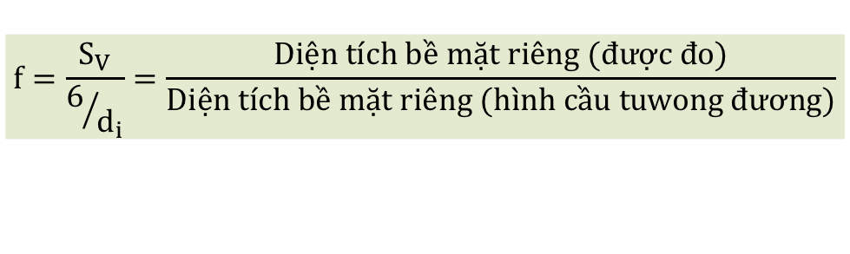
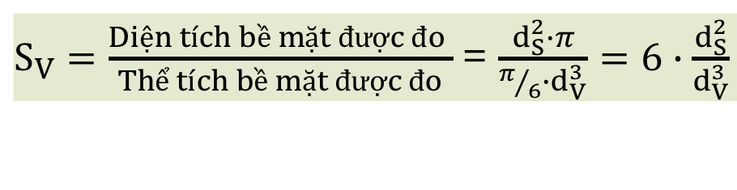
Bề mặt riêng (xác định cho một hạt riêng lẻ) – yếu tố hình dạng f
Bề mặt riêng là tỷ số diện tích bề mặt của 1 hạt so với thể tích của nó. Nó có thể được tính toán trực tiếp từ các giá trị đo
Xét đến định nghĩa đường kính tương đương, bề mặt riêng có thể được tính toán dựa vào đường kính tương đương của bề mặt tròn và hính cầu
Yếu tố hình dạng f liên quan đến bề mặt riêng được đo với bề mặt riêng của hình cầu tương đương (ds hoặc dv). Trong trường hợp yếu tố f được xác định qua dv, giá trị này chính là nghịch đảo của tính tròn.
$S_{V}=\frac{Diện tích bề mặt được đo }{Thể tích bề mặt được đo}$ = $\frac{d_{S}^{2}∙π}{π/6∙d_{V}^{3}}=6∙\frac{d_{S}^{2}}{d_{V}^{3}}$
$$f=\frac{S_{V}}{6/{d_{i}}}=\frac{Diện tích bề mặt riêng (được đo)}{Diện tích bề mặt riêng (hình cầu tuwong đương)}$$

Slide 18
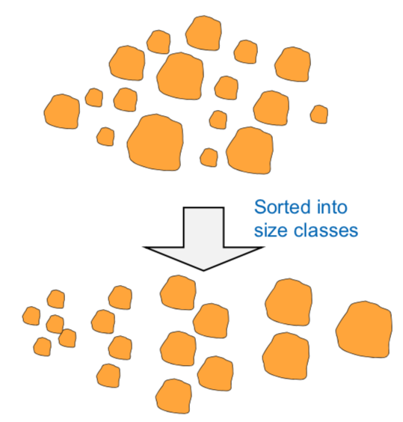
Kích thước hạt và các thuộc tính được phân phối
Một hệ thống hạt có chứa các hạt có kích thước khác nhau Do các nhỏ nên quy trình kỹ thuật phải xử lý các hạt này lớn. Do đó các hạt không còn mô tả các thuộc tính riêng lẻ mà phải mô tả chung các thuộc tính. Phương pháp sử dụng là thống kê.
Thành phần độ hạt mô tả có bao nhiêu hạt (khối lượng) có cùng kích thước.

Slide 19
Thuộc tính của hạt vật liệu
Thành phần độ hạt
Phân phối thành phần độ hạt

Slide 20
Đặc điểm định lượng
Phân phối theo số lượng r = 0
Phân phối theo chiều dài r =1
Phân phối theo diện tích r = 2
Phân phối theo khối lượng (thể tích) r = 3
Tuỳ thược vào phương pháp phân tích mà thành phần độ hạt được biểu thị bằng cách phân phối nào.

Slide 21
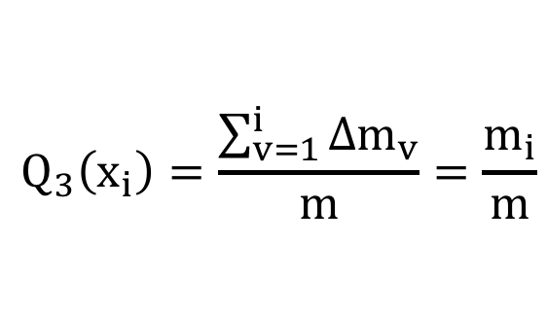
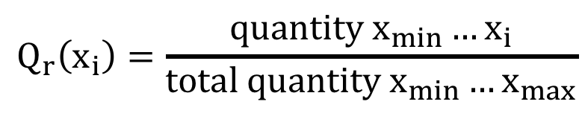
Phương pháp phân tích thành phần hạt
Phân tích rây thành phần độ hạt
Phân tích từ vật liệu theo thành phần độ từ cảm
Luỹ tích phân phối độ hạt
$$Q_{r}\left(x_{i}\right)=\frac{quantity x_{min}…x_{i}}{total quantity x_{min}…x_{max}}$$
$$Q_{3}\left(x_{i}\right)=\frac{\sum_{v=1}^{i}{Δm_{v}}}{m}=\frac{m_{i}}{m}$$

Slide 22
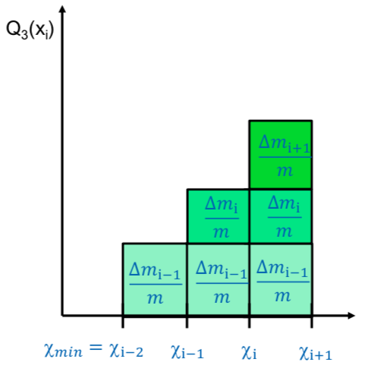
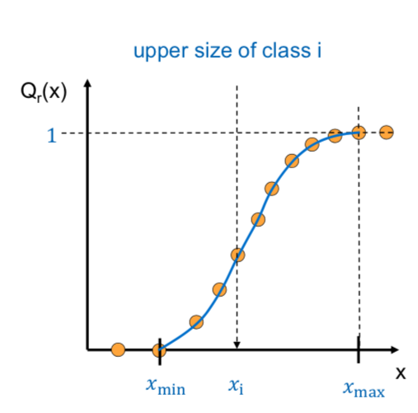
Luỹ tích tổng – Biểu đồ số lượng tương đối (histogram)
Luỹ tích tổng – đường cong đồng nhất

Slide 23
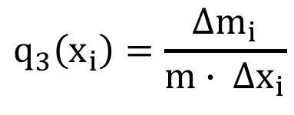
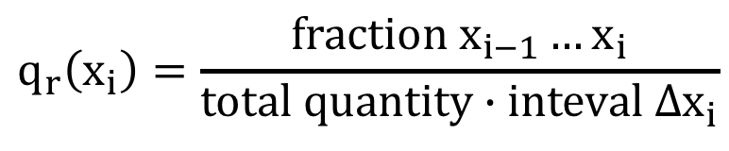
Phân phối mật độ
$$q_{r}\left(x_{i}\right)=\frac{fraction x_{i−1}…x_{i}}{total quantity∙inteval {Δx}_{i}}$$
i | x_{i} | △xi | △m_{i}/m | q₃(x_{i})
0 | 63 μm
1 | 90 μm | 27 μm | 0,001 | 0,037 1/mm
2 | 125 μm | 35 μm | 0,0009 | 0,0257 1/mm
3 | 180 μm | 55 μm | 0,0016 | 0,0219 1/mm
$$q_{3}\left(x_{i}\right)=\frac{Δm_{i}}{m∙ {Δx}_{i}}$$
Dạng phân phối thứ 2 để mô tả phân phối thành phần độ hạt là phân phối mật độ
Nó cho ta biết định lượng riêng lẻ ở từng cấp hạt.
Do các cấp hạt có độ rộng khác nhau nên khối lượng tương đối liên quan đến kích thước delta xi. Hàm mật độ thể hiện được điều này một cách rõ hơn.

Slide 24
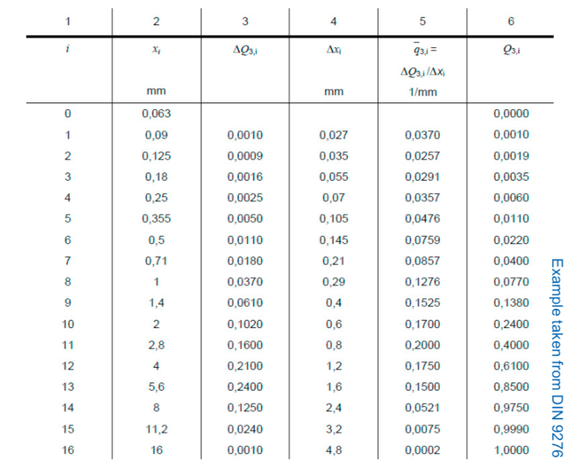

Slide 25
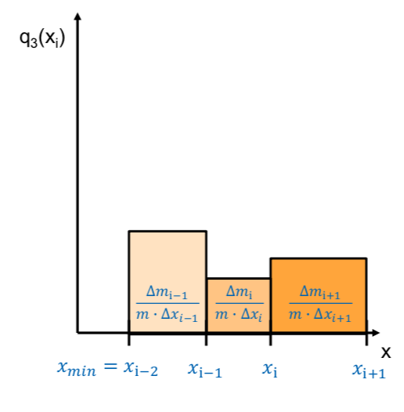
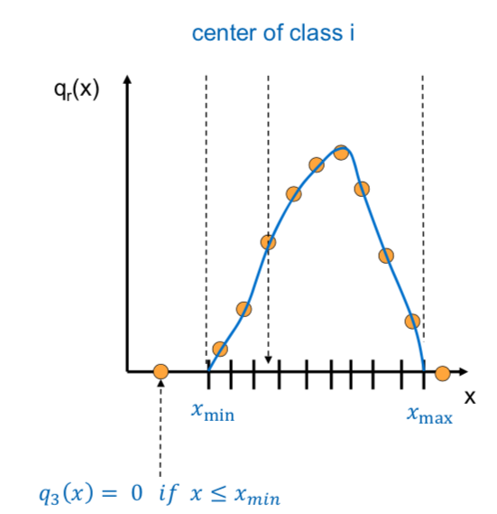
Phân phối mật độ (histogram)
Phân phối mật độ (đường cong đồng nhất)

Slide 26
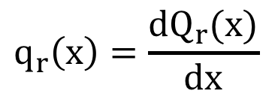
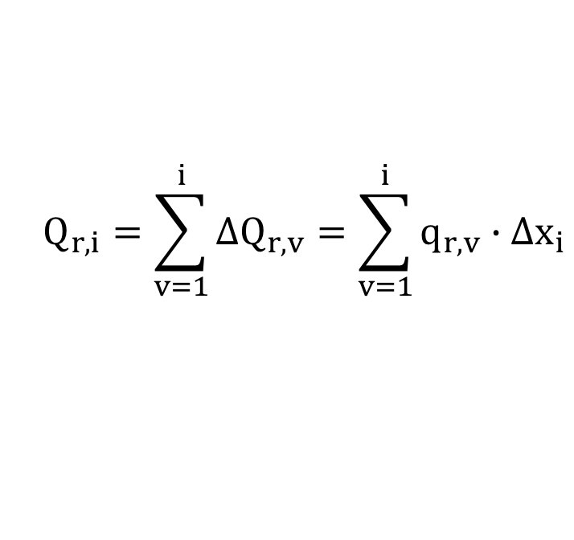
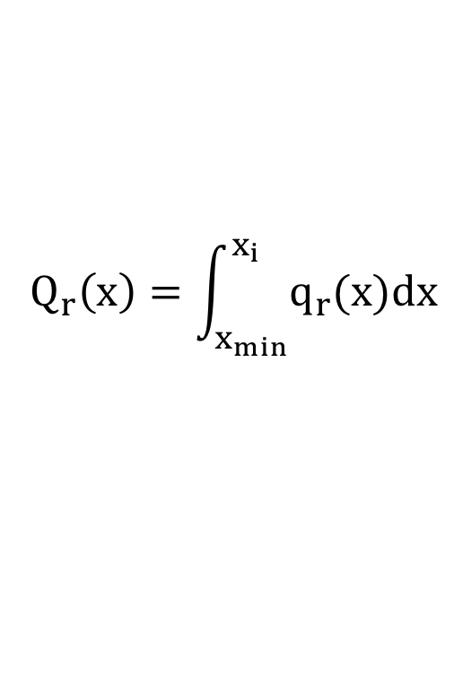
Mối quan hệ giữa phân phối tỷ trọng và luỹ tích tổng
$$Q_{r,i}=\sum_{v=1}^{i}{∆Q_{r,v}=\sum_{v=1}^{i}{q_{r,v}∙Δx_{i}}}$$
$$q_{r}\left(x\right)=\frac{dQ_{r}(x)}{dx}$$
Integration x_{min} → xi
$$Q_{r}\left(x\right)=\int_{x_{min}}^{x_{i}}{q_{r}(x)dx}$$

Slide 27
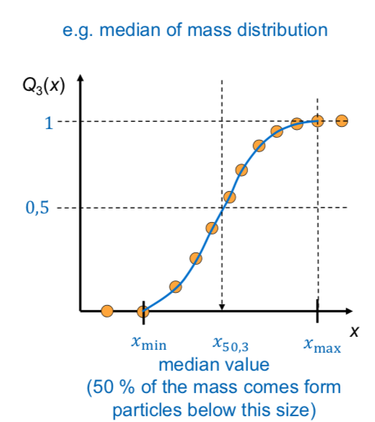
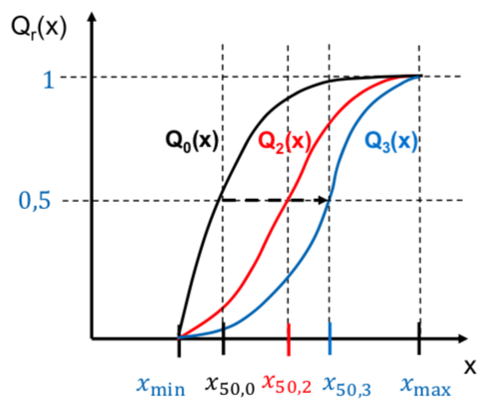
Giá trị đặc trưng của phân phối thành phần độ hạt

Slide 28
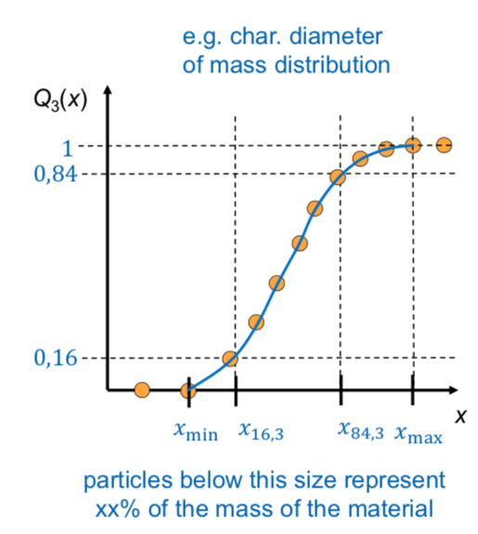

Slide 29
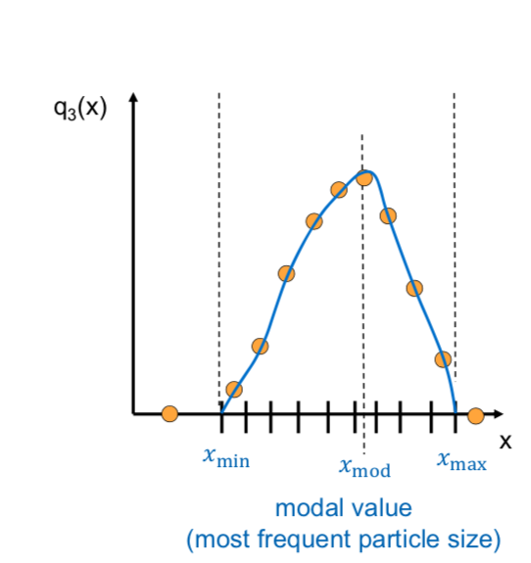
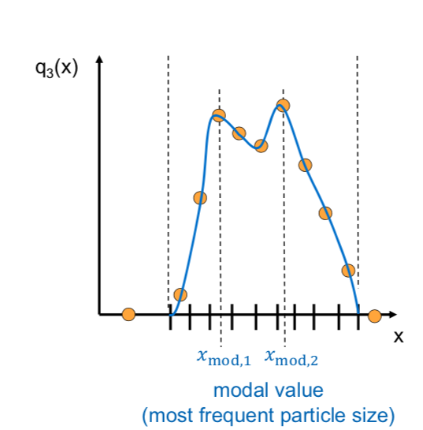

Slide 30
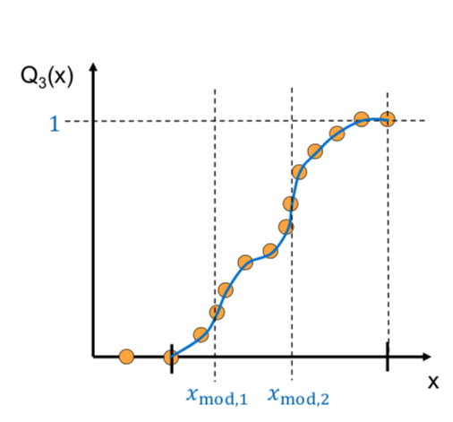

Slide 31

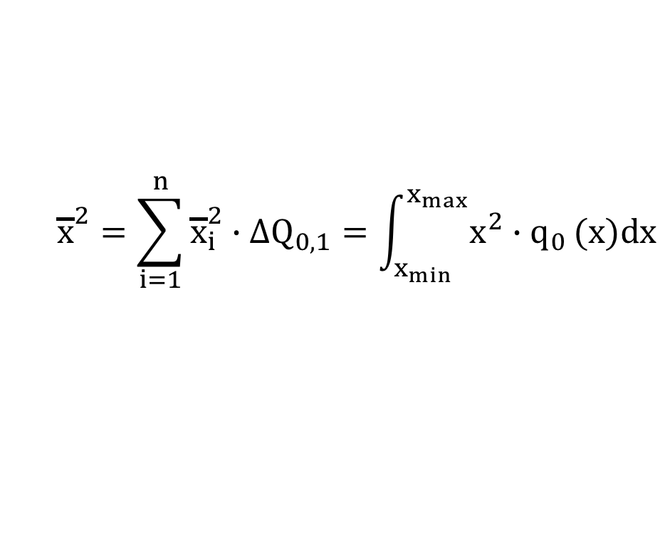

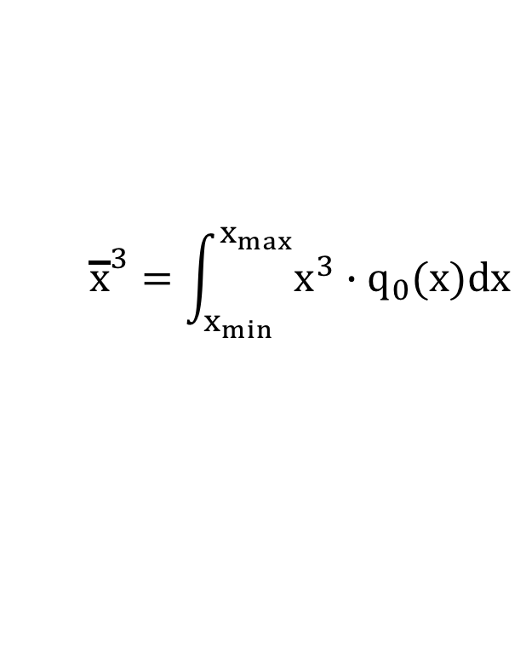
Giá trị đặc trưng của phân phối thành phần độ hạt – mean surface, mean volume
$${\overline{x}}^{2}=\sum_{i=1}^{n}{{\overline{x}}_{i}^{2}∙ΔQ_{0,1}}=\int_{x_{min}}^{x_{max}}{x^{2}∙q_{0}}(x)dx$$
$${\overline{A}}_{S}={\overline{K}}_{S,i}∙{\overline{x}}^{2}$$
$${\overline{x}}^{3}=\int_{x_{min}}^{x_{max}}{x^{3}∙q_{0}(x)dx}$$
$$\overline{V}={\overline{K}}_{V,i}∙{\overline{x}}^{3}$$

Slide 32
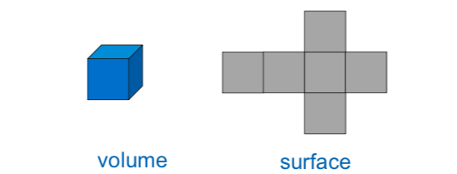
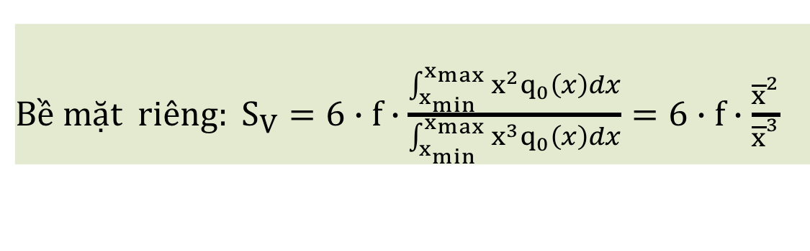
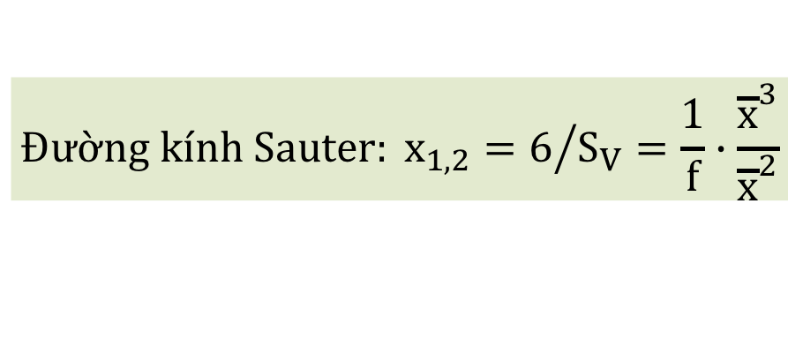
Đường kính Sauter
Đường kính Sauter được định nghĩa là 6 lần nghịch đảo của bề mặt riêng.
Đường kính Sauter được hiểu là đường kính của hạt hình cầu có cùng tỷ số thể tích/ diện tích bề mặt với hạt được quan tâm,
Trong động học dòng chảy, nó là giá trị trung bình của hạt
Quan trọng trong tính toán quá trình mà diện tích bề mặt đóng vai trò quan trọng : xúc tác, khả năng hấp phụ thuốc tuyên, quá trình đốt cháy nhiên liệu
${Bề mặt riêng: S}_{V}=6∙f∙\frac{\int_{x_{min}}^{x_{max}}{x^{2}q_{0}}\left(x\right)dx}{\int_{x_{min}}^{x_{max}}{x^{3}q_{0}\left(x\right)dx}}=6∙f∙\frac{{\overline{x}}^{2}}{{\overline{x}}^{3}}$
$$Đường kính Sauter: x_{1,2}=6/{S_{V}=\frac{1}{f}∙\frac{{\overline{x}}^{3}}{{\overline{x}}^{2}}}$$

Slide 33
Các hàm toán học để mô tả phân phối thành phần độ hạt
Hàm luỹ thửa: phân phối GGS theo Gates, Gaudin và Schuhmann (DIN 66143)
Phân phối RRSB theo Rosin, Rammler, Sperlin và Bennett (DIN 66145)
Phân phối xác suất loga chuẩn (DIN 66144)

Slide 34





Phân phối GGS
$$0≤x≤x_{max}$$
$$Q_{3}\left(x\right)=D\left(x\right)={\left(\frac{x}{x_{max}}\right)}^{m}$$
$$x>x_{max}$$
$$Q_{3}\left(x\right)=D\left(x\right)=1$$
Xmax: kích thước hạt lớn nhất ; m: độ rộng của phân phối độ hạt
Đồ thị được biểu diễn dạng log-log
$$log\left(Q_{3}\left(x\right)\right)=mlog\left(x\right)−mlog(x_{max})$$

Slide 35

Phân phối GGS cho luỹ tích thành phần độ hạt là một đường thẳng trong dạng đồ thị log – log.
Dạng phân phối GGs phù hơpj tốt với vật liệu hạt thô: sản phẩm của quá trình đập hàm, đập nón
Trong chế biến các hạt mịn (-1 mm), sai số của các phần thô giưuax hàm phân tích và dữ liệu thực nghiệm xuất hiện. Do đó, phân fthoo đuơcj đánh giá thấp hơn.
Đây là vấn đề là bởi , trong một số trường hợp, sai số vượt trên 30% tổng khối lượng hạt

Slide 36


Phân phối RRSB
$$0≤x≤x→∞$$
RRSB là một hàm sử dụng hai thông số chính cho biểu diễn phân phối thành phần độ hạt
Thông số m là độ rộng của thành phần độ hạt, thông số
X_{63,2} là kích thước hạt
Dạng toán học của hàm RRSB không đưa ra cả kích thước lớn nhất và nhỏ nhất của giá trị x
$$Q_{3}\left(x\right)=D\left(x\right)=1−exp\left[−{\left(\frac{x}{x_{63,2}}\right)}^{m}\right]$$
Lưới RRSB sẽ biểu diễn mối quan hệ theo hàm sau:
$$loglog\frac{1}{1−Q_{3}(x)}=n∙logx−n∙logx_{63,2}+logloge=n∙logx−const$$

Slide 37

Phân phối RRSB sử dụng lưới phân bố đặc biệt. Trong lưới này, thành phần độ hạt trở thành đường thẳng
Tỷ lệ toạ độ là phi tuyến tính mạnh do phân vùng logarit kép.
Phân phối RRSB được sử dụng trong biểu diễn sản phẩm nghiền mịn. Sau sử dụng nhiều trong nghiền than mịn. Phân phối RRSB về mặt toán học là phân phối Weibull, cái thường được áp dụng mô tả sự vỡ vụn.

Slide 38


Slide 39




Phân phối xác suất loga chuẩn
Phân phối xác suất loga chuẩn giả sử rằng phân phối logarit tự nhiên của kích thước hạt cso phân phối Gauss. Điều này có nghĩa là có một số biến đổi toán học,
Phân phối xác suất loga chuẩn là một hàm sủa dụng hai thông số để xây dựng phân phối thành phần độ hạt. Thông số là thông tin về độ rộng của thành phần độ hạt, thông số x_{50,3} là kích thước hạt. Dạng toán học của đường cong phân phối này không đưa ra dữ liệu lớn nhất và nhỏ nhất.
$$Q_{r(x)}=\frac{1}{σ_{ln}\sqrt{2π}}\int_{−∞}^{ln\frac{x}{x_{50,r}}}{exp\left[−\frac{{\left(ln\frac{x}{x_{50,r}}\right)}^{2}}{2σ_{ln}}\right]}d\left(ln\frac{x}{x_{50,r}}\right)$$
$$σ_{ln}=\frac{1}{2}ln\left(\frac{x_{84,r}}{x_{16,7}}\right)=ln\left(\frac{x_{50,r}}{x_{16,r}}\right)=ln\left(\frac{x_{84,r}}{x_{50,r}}\right)$$
$$σ_{ln}$$
X50,r: kích thước hạt mà ở đó thành phần độ hạt được chia thành hai phần bằng nhau; $σ_{ln}: độ lệch chuẩn của lnx$

Slide 40

Phân phối xác suất loga chuẩn sử dụng lưới xác suất. Phân phối này mô tả thành phần độ hạt chứa một lượng lớn hạt mịn, phân phối rộng. Nó được sử dụng nhiều trong quá trình kết tụ khi các hạt bám dính vào nhau.
Phân phối xác suất loga chuẩn sử dụng cho tất cả các đặc điểm định lượng hạt. Độ lệch chuẩn cho các đặc điểm định lượng hạt là bằng nhau, do đó góc dốc của thành phần độ hạt cũng như nhau. Sự khác nhau cảu các đường phân phối do sự khác nhau về đặc điểm định lượng hạt

Slide 41


Slide 42


